Slide 1

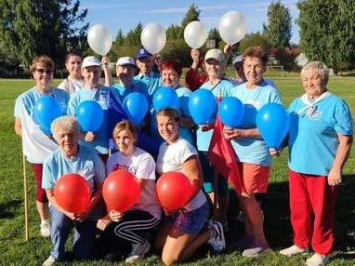
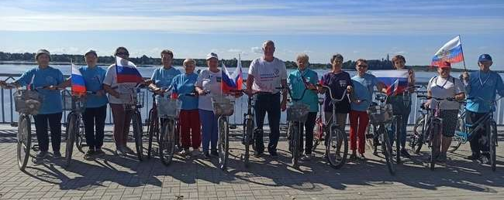
#зОжигаем35
Вологодская область
Егарева Валентина

Slide 2
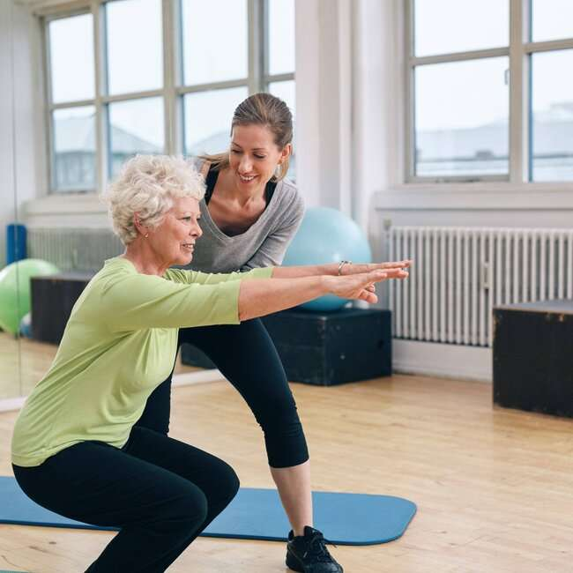

Описание проблемы
  Одной из особенностей современного образа жизни является недостаточная двигательная активность и проблемы с лишним весом у граждан старшего возраста.
  И этому есть ряд причин:
незнание с чего начинать занятия спортом;
недостаточно знаний в области правильного питания.

Slide 3
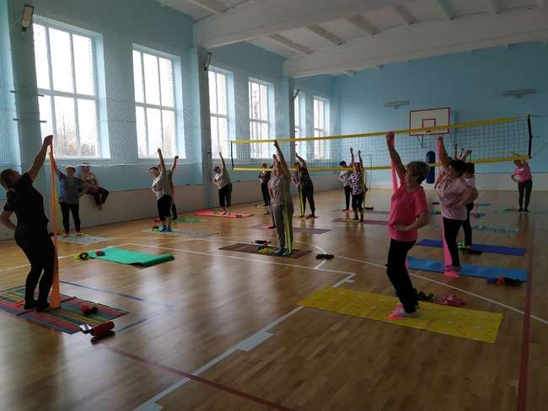
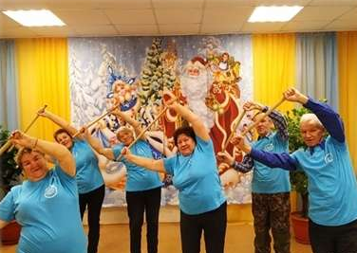
Механизм решения
  Проект предполагает реализацию 4 блоков
  1 Блок. Проведение комплекса бесплатных
  занятий по ведению здорового образа жизни;
  Тренировки по системе Пилатес (2 раза в неделю вторник и четверг. Система включает в себя упражнения для всех частей тела. Большинство упражнений комплекса ориентированы на работу позвоночника, снятия с него напряжения, растягивание мышц и повышение уровня пластичности тела. Для занятий разработан комплекс упражнений соответствующий возрастной категории занимающихся. )
  Ритмика 55+ (2 раза в неделю понедельник и пятница. Движения под музыку улучшают координацию движений, тренируют чувство ритма, музыкальный слух, память.И наконец, это просто весело и приносит удовольствие, а хорошее настроение – это очень важно!)

Slide 4
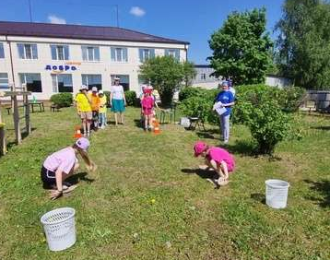
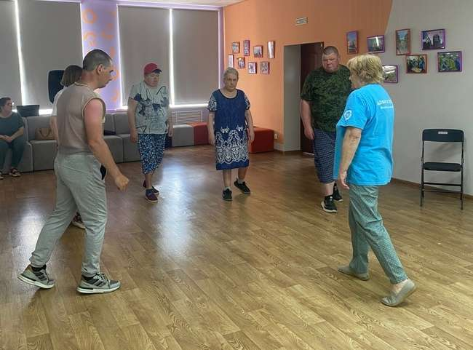
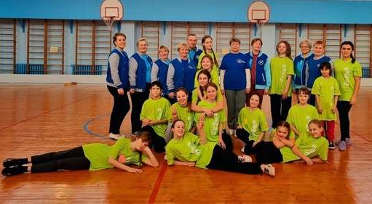
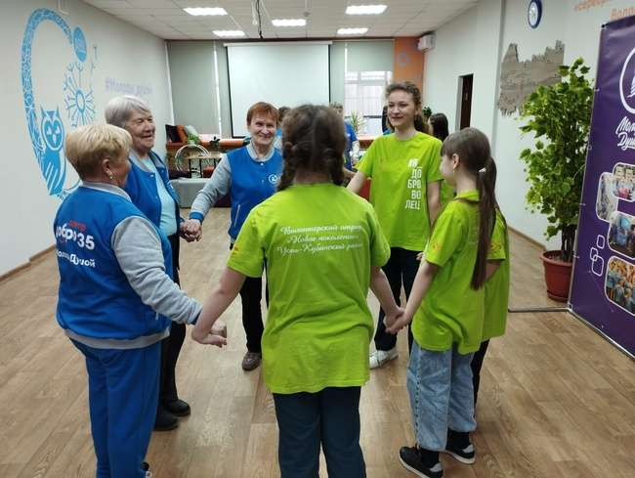
Механизм решения
  2. Блок. Наставничество
  Организация и проведение квестов для волонтеров подростков, детей из малообеспеченных, многодетных, находящихся в трудной жизненной ситуации семей, а также замещающих семей (семей, которые взяли на воспитание ребёнка из сиротского учреждения)
  Проведение занятий по суставной и дыхательной гимнастике с инвалидами посещающими группу реабилитации

Slide 5
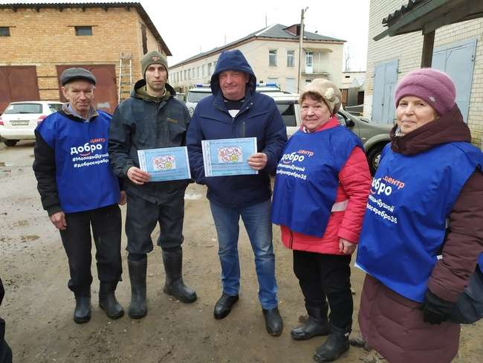
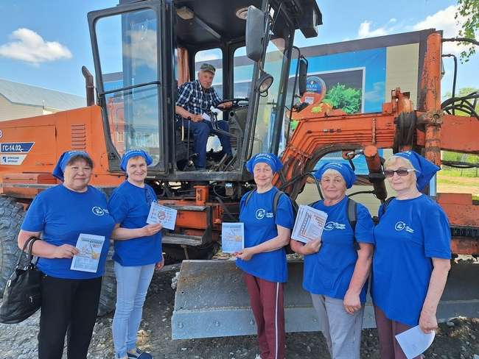
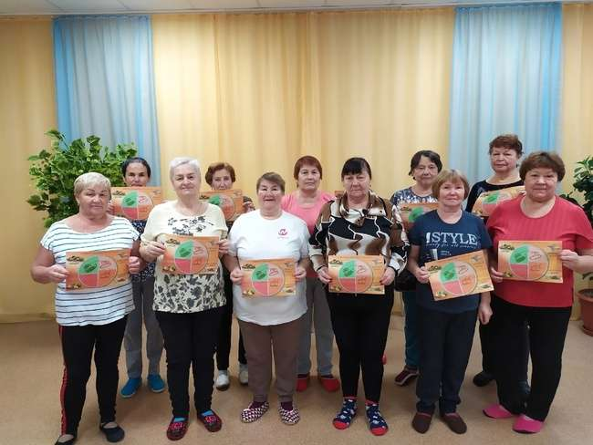
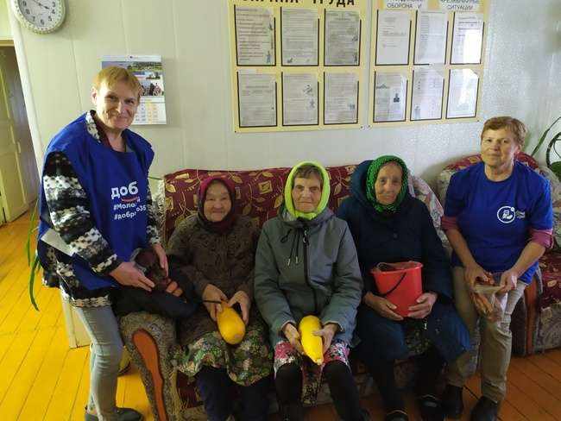
Механизм решения
  3 Блок. Организация тематических «недель» по
  профилактике различных видов заболеваемости
  Проведение акций по выдаче листовок по ЗОЖ
  Участие во Всероссийских флешмобах (Я за некурящую Россию. А ты?)
  Популяризация потребления овощей и фруктов
  Беседы о правильном питании (Тарелка здорового питания)

Slide 6
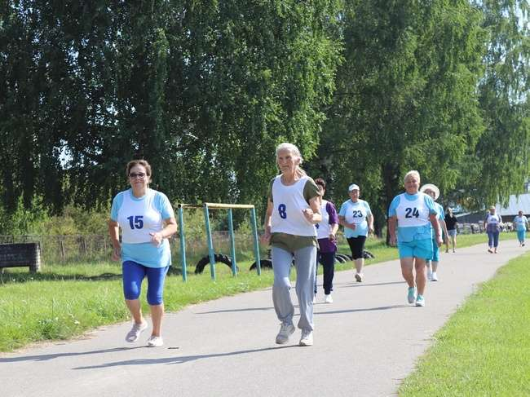
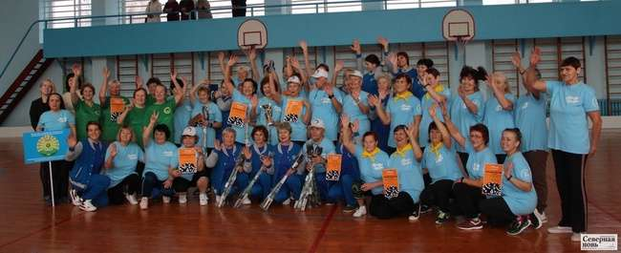
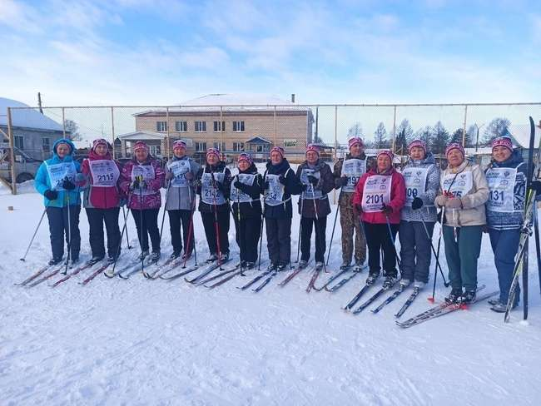
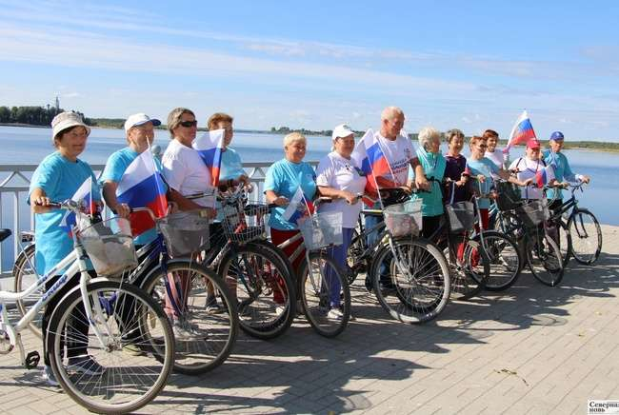
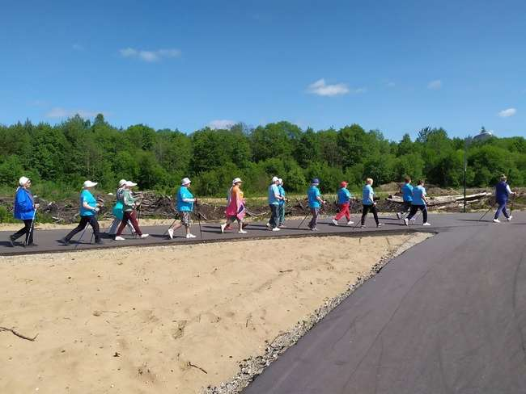
Механизм решения
  4 Блок. Организация и участие спортивных
  мероприятий направленных на ведение здорового
  образа жизни.
Областная спартакиада
«серебряных» волонтеров
Кросс нации
Лыжня России
10 тыс шагов к жизни
Велопробег

Slide 7
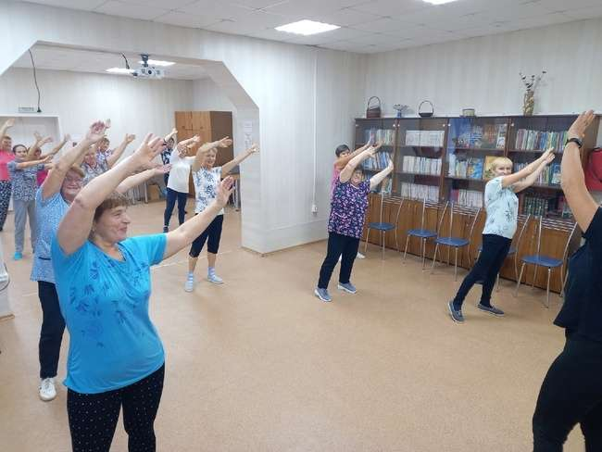
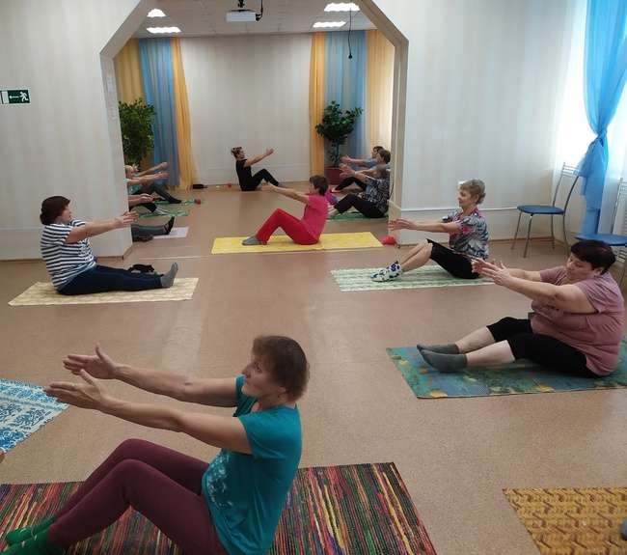
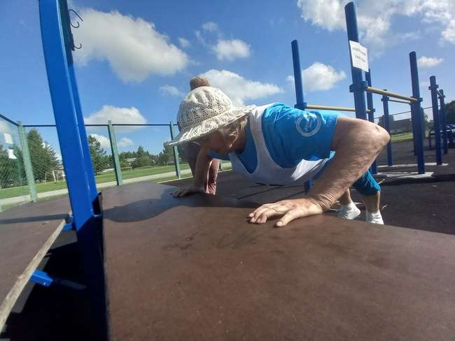
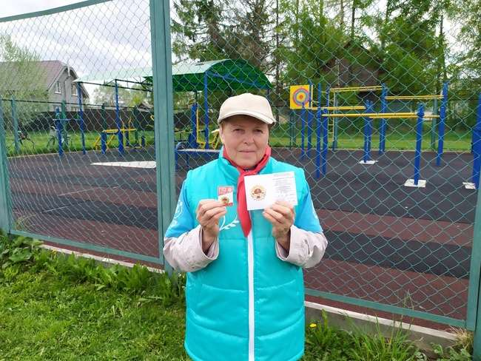
Уникальность проекта
  Клубы для занятий по ЗОЖ для граждан старшего возраста на территории округа работают только на базе центра «Забота» и проводятся бесплатно. Благодаря посещению клубов «серебряные» волонтеры находят друзей, становятся более увереннее и добиваются отличных результатов в спорте и в сдаче норм ГТО.

Slide 8
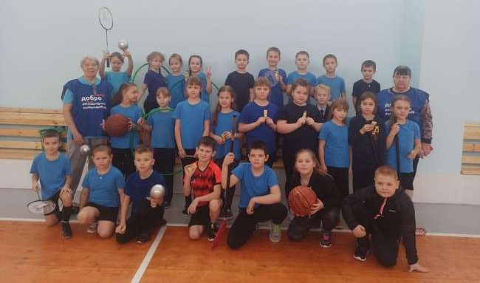
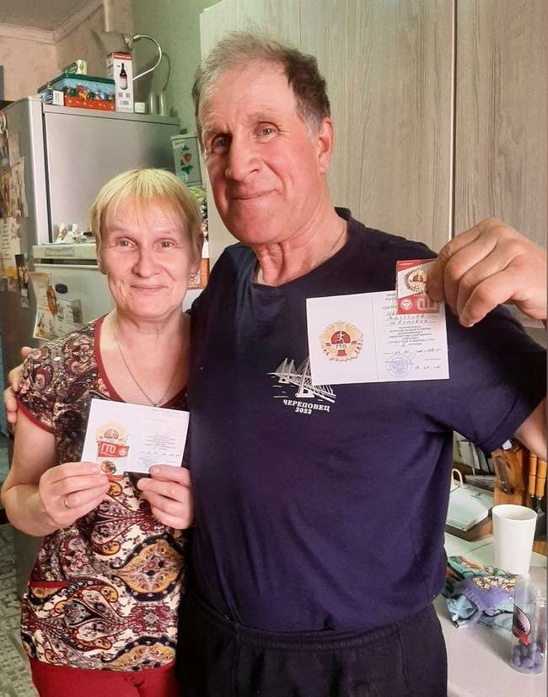
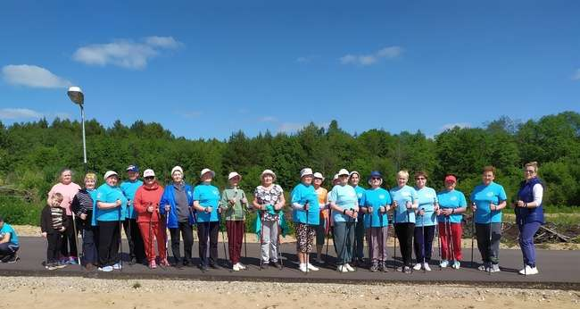
Ключевые результаты
  Более 300 человек приняли участие в проекте:
  «Серебряные» волонтеры –50 человек;
  Дети - 45 человек;
  Замещающие семьи - 40 человек;
  Ветераны – 60 человек;
  Волонтеры подростки - 50 человек;
  Жители Усть-Кубинского муниципального округа - 100 человек.
  Количество мероприятий –53
  Количество публикаций – 53

Slide 9
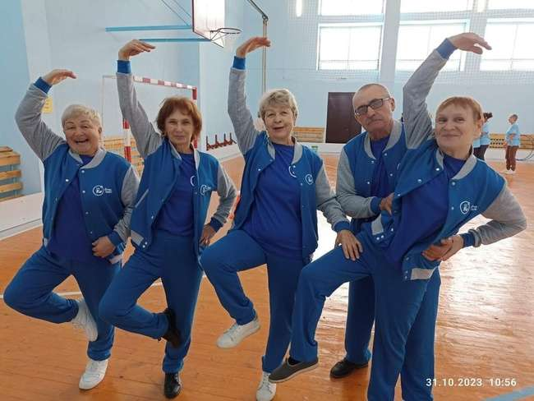
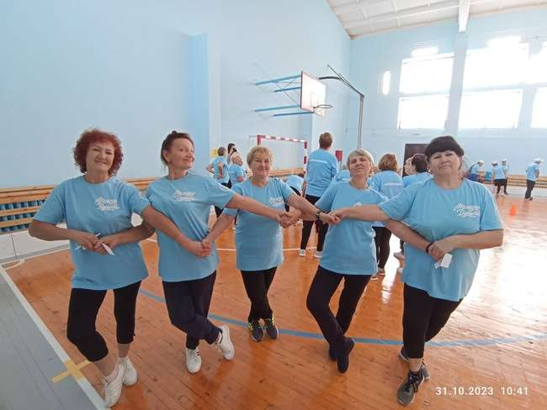
Спасибо за внимание!
Никогда не поздно начать зОжигать!

